Slide 1
HLS6.0协议介绍及实现

Slide 2
HLS协议
一、简介
二、功能模块详解
三、实现技术要点

Slide 3
一、HLS简介
HTTP Live Streaming（缩写是HLS）是一个由苹果公司提出的基于HTTP的流媒体网络传输协议。
该技术基本原理是将视频文件或视频流切分成小片(ts)并建立索引文件(m3u8)。在服务器端将直播数据流存储为连续的、很短时长的媒体文件，而客户端则不断的下载并播放这些小文件。

Slide 4
一、HLS简介----特点
流媒体协议VOD&LIVE
基于HTTP/HTTPS
码率自适应
多级节点、CDN
跨平台支持
DRM
延迟较大

Slide 5
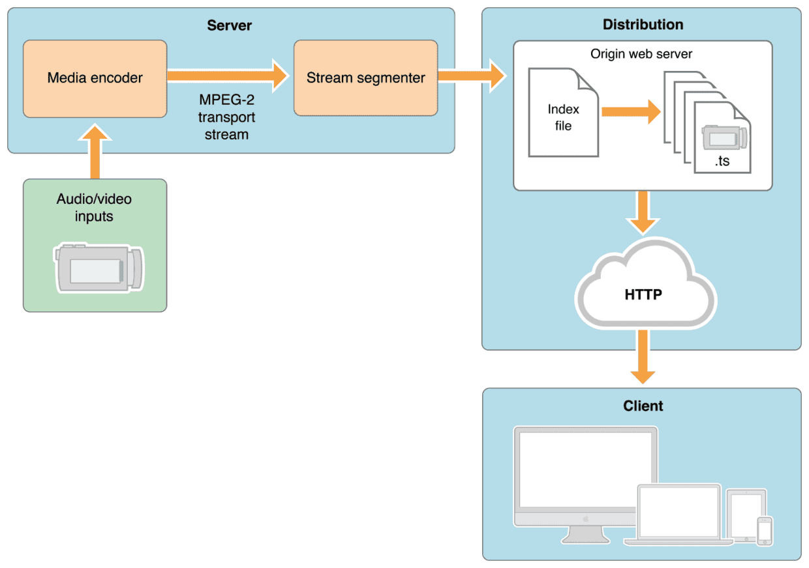
一、HLS简介----整体架构

Slide 6
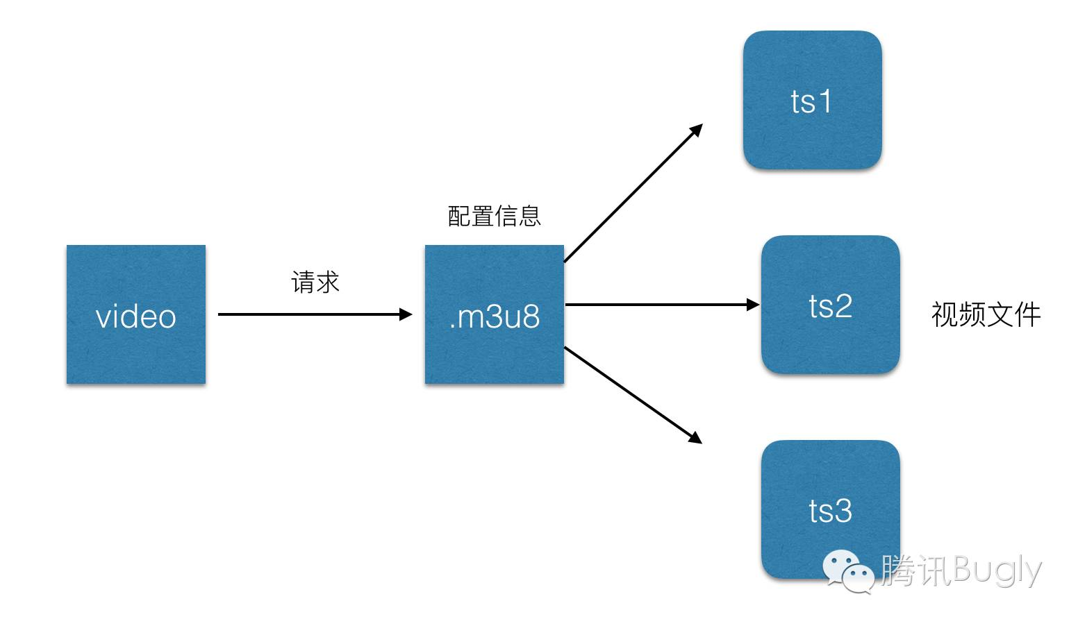
一、HLS简介----简单流程

Slide 7
一、HLS简介----简单流程
1、客户端http 请求 m3u8 的 url；
2、服务端返回一个 m3u8 的播放列表；
3、客户端解析m3u8文件，生产TS切片下载列表；
4、客户端下载TS切片；
5、客户端解码并播放；
BaseURL：http://10.10.121.61/hls/index.m3u8
TSURL：http://10.10.121.61/hls/media_w2040860035_7153.ts

Slide 8
二、HLS功能模块详解----协议发展历程
V1.0 点播、直播、多码率、加密；
V2.0 EXT-X-VERSION；
V3.0 EXT-X-PLAYLIST-TYPE；
V4.0 多音频；
V5.0 多字幕、WebVTT；
V6.0 EXT-X-INDEPENDENT-SEGMENTS；

Slide 9
二、HLS功能模块详解----标签
#EXTM3U //m3u文件头
#EXT-X-VERSION //协议版本号
#EXT-X-TARGETDURATION //TS分片的最大的时长
#EXT-X-MEDIA-SEQUENCE //第一个TS分片的序列号
#EXT-X-KEY //加密信息
#EXT-X-PROGRAM-DATE-TIME //该TS对应的时间戳
#EXT-X-ENDLIST //结束标志
#EXT-X-MEDIA //多选内容（音频/字幕）
#EXT-X-STREAM-INF //流信息

Slide 10
二、HLS功能模块详解----点播
点播VOD的特点就是当前时间点可以获取到所有m3u8文件和ts文件，m3u8文件中记录了所有ts文件的地址。
客户端在播放VOD模式的视频时其实只需要下载一次m3u8文件就可以得到所有ts文件的下载地址，然后按顺序下载并播放即可。

Slide 11
二、HLS功能模块详解----直播
Live 模式就是实时生成m3u8和ts文件。它的索引文件一直处于动态变化的，播放的时候需要不断下载index文件，以获得最新生成的ts文件播放视频。如果一个index文件的末尾没有#EXT-X-ENDLIST标志，说明它是一个Live视频流。
播放的同时，新ts文件也在被生成中，所以客户端实际上是下载一次index文件，然后下载ts文件，再下载index文件（这个时候这个二级index文件已经被重写，记录了新生成的ts文件的下载地址）,再下载新ts文件，如此反复进行播放。

Slide 12
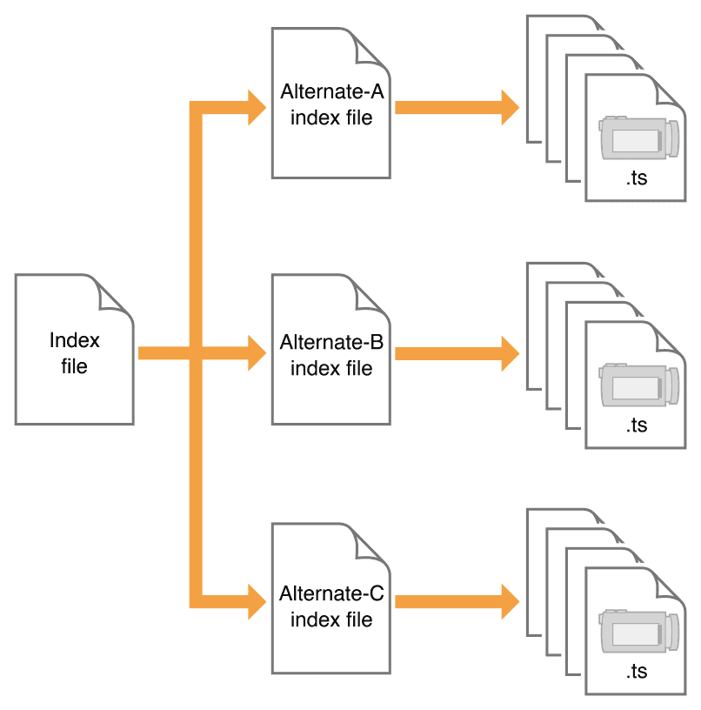
二、HLS功能模块详解----多码流

Slide 13
二、HLS功能模块详解----多码流

Slide 14
二、HLS功能模块详解----加密
HLS协作支持对TS片进行加密，加密的方式可以自行选择。
服务端对TS片文件进行加密，然后将加密方法写入m3u8文件中。客户端通过m3u8文件中描述的方法进行解密。
#EXT-X-KEY:METHOD=AES-128,URI="http://priv.example.com/key.php?r=52"

Slide 15
二、HLS功能模块详解----多音频
HLS4.0开始支持多音频标签#EXT-X-MEDIA：
#EXT-X-MEDIA:TYPE=AUDIO,GROUP-ID="mp3",LANGUAGE="en",NAME="English",DEFAULT=YES,AUTOSELECT=YES,URI="chunklist_w201.m3u8"

Slide 16
二、HLS功能模块详解----多字幕
HLS5.0开始支持多字幕：
#EXT-X-MEDIA:TYPE=SUBTITLES,GROUP-ID="subs",NAME="English",DEFAULT=YES,AUTOSELECT=YES,FORCED=NO,LANGUAGE="en",CHARACTERISTICS="public.accessibility.transcribes-spoken-dialog, public.accessibility.describes-music-and-sound",URI="subtitles/eng/prog_index.m3u8"

Slide 17
二、HLS功能模块详解----WebVTT
WebVTT是一种比较常见的Web视频流字幕。格式为简单的文本。从HLS5.0开始支持该字幕类型。

Slide 18
三、HLS实现技术要点
起播加速
自适应码率切换
音视频同步
音频切换
字幕切换
Seek
TimeShift

